Slide 1






ИТОГИ ПЕРВОГО ГОДА РАБОТЫ ЦЕНТРОВ
«ТОЧКА РОСТА»,
СОЗДАННЫХ В МУНИЦИПАЛЬНОМ РАЙОНЕ АСКИНСКИЙ РАЙОН
РЕСПУБЛИКИ БАШКОРТОСТАН

Slide 2
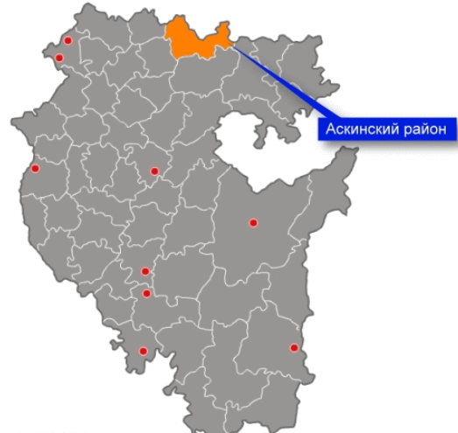
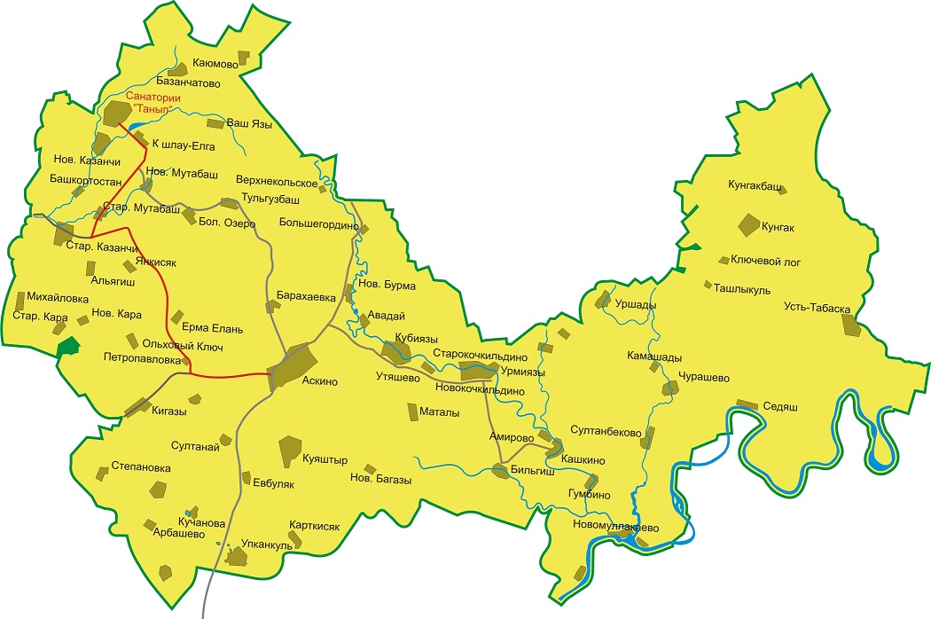
География проекта МР Аскинский район РБ

Slide 3
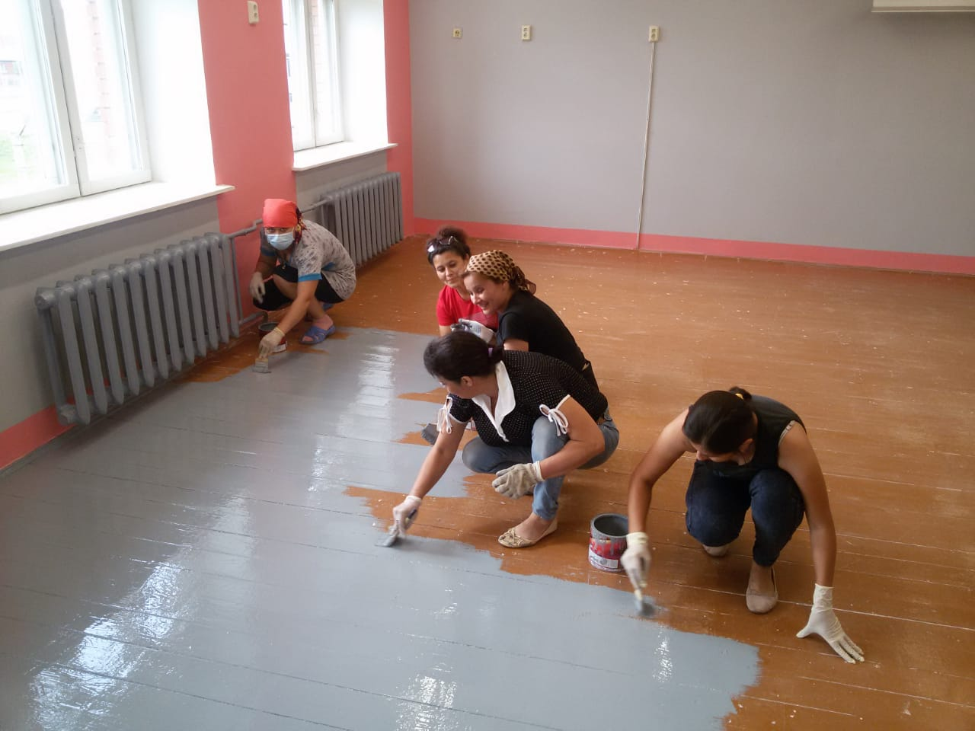
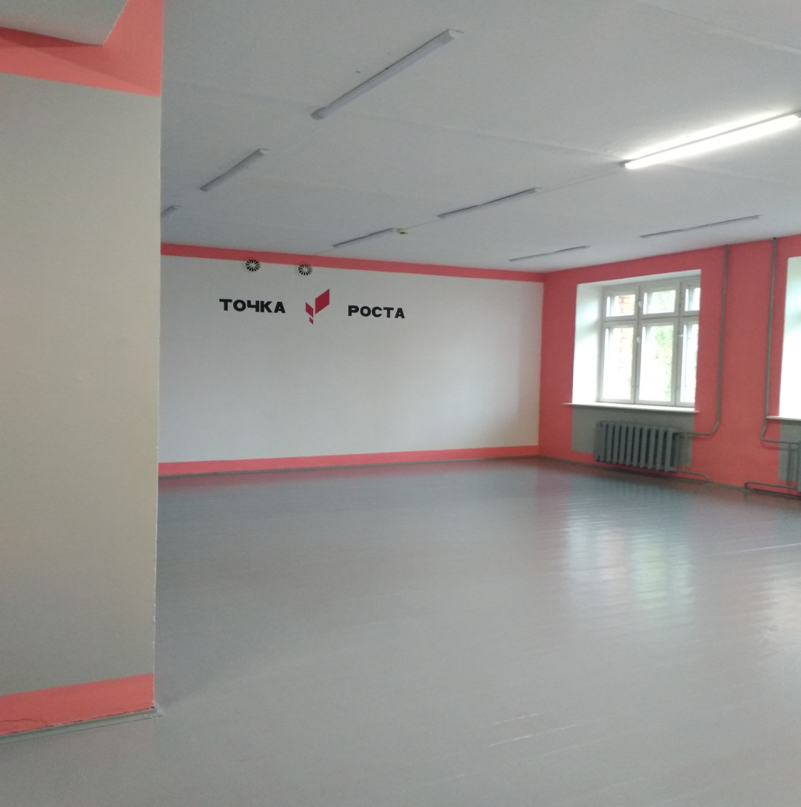
Инфраструктура центра МБОУ СОШ №1 с.Аскино

Slide 4
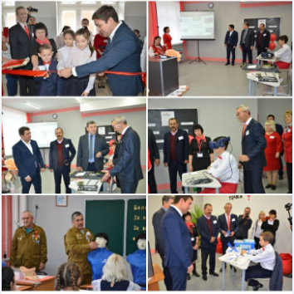
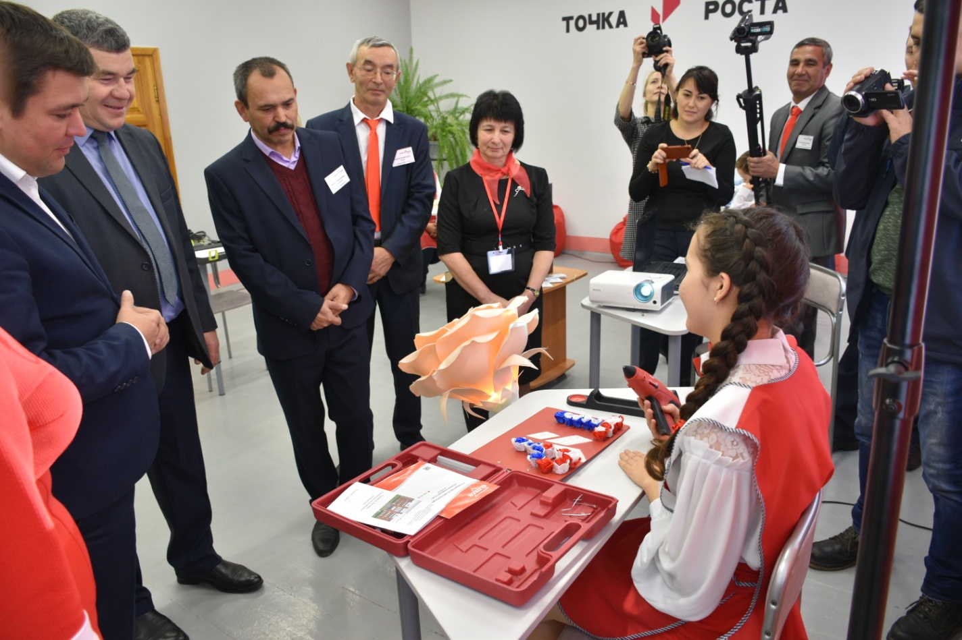
Инфраструктура центра МБОУ СОШ №1 с.Аскино

Slide 5

Организация сетевого взаимодействия
МКУ Отдел образования
МР Аскинский район РБ
МБОУ СОШ №1 с.Аскино
МР Аскинский район РБ
МБОУ СОШ №2 с.Аскино
МР Аскинский район РБ
МБОУ СОШ с.Кигазы
МР Аскинский район РБ
МБОУ СОШ с. Кубиязы
МР Аскинский район РБ
МБОУ СОШ д.Петропавловка
МР Аскинский район РБ
МБОУ СОШ с.Урмиязы
МР Аскинский район РБ

Slide 6
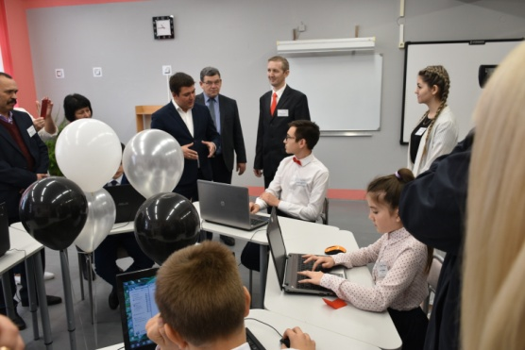
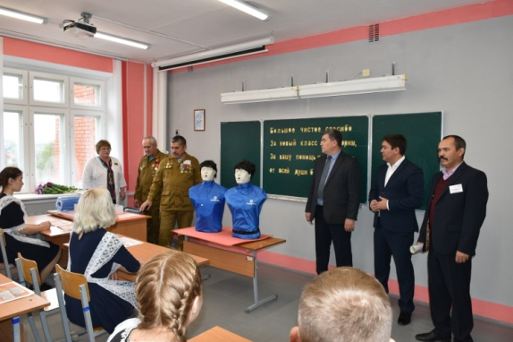
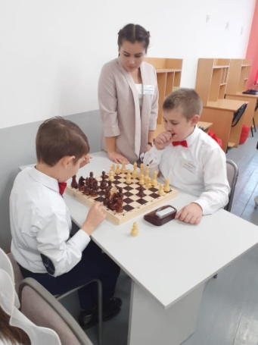
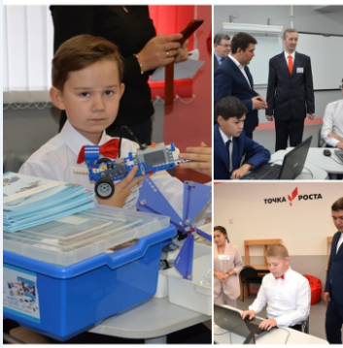
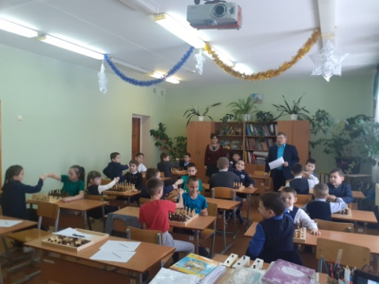
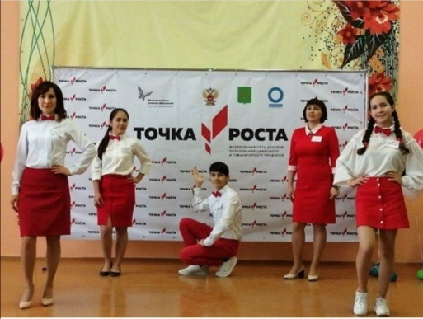
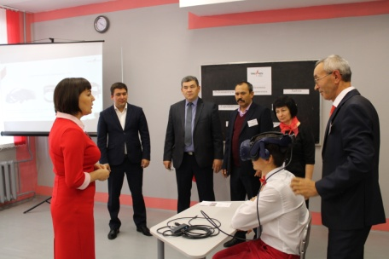
Направления работы центров Аскинского района
МР Аскинский район РБ
Проектная деятельность
Общеобразовательная деятельность:
Технология,
ОБЖ,
Информатика
Шахматное образование
Просветительская деятельность

Slide 7
Индикативные показатели результативности
создана необходимая инфраструктура центра (проведены ремонтные работы,
оформление кабинетов в соответствии с фирменным стилем Центра «Точка роста»
(брендбука))
закуплено и установлено оборудование
100 % педагогов Центра Точка роста повысили свой профессиональный уровень на
курсах ПК
педагоги получили возможность использовать самые новые достижения науки и
техники на уроках и внеурочной деятельности
проведены мастер классы для педагогов и обучающихся близлежащих школ в рамках
сетевого взаимодействия
организовано взаимодействие с родителями
ребята научились: разрабатывать 3D-модели
моделировать информационные процессы,
создавать программы на языках программирования Pascal, Kumir
запускать квадракоптеры
участвовать в онлайн и оффлайн шахматных турнирах
оказывать первую помощь пострадавшим
на манекенах отрабатывать практические навыки

Slide 8
Слоган (хэштег) центров
#НацпроектОбразование2019 #ТочкаРоста #Аскинский район #МБОУ СОШ №1 с.Аскино # «Точка роста» - начало успеха # Точка роста - путевка в жизнь # Шаг в будущее # Прорыв в будущее#Профессиональное развитие# Креативное и творческое мышление#

Slide 9
Задачи центра на 2020 год
Организовать сетевое взаимодействие с Бирским филиалом Башкирского
государственного университета, Центром детского творчества «Мельница» с.Аскино
Объединить педагогическое, родительское и ученическое сообщества в реализацию
задач Центра
Разработать дополнительные образовательные программы на каникулярный период
Провести образовательные смены во время каникулярного отдыха детей
Привлечь большее количество обучающихся к проектной деятельности
Увеличить охват детей дополнительным образованием
Достичь максимальных результатов работы по всем направлениям деятельности
Центра

